Slide 1

การแต่งกลอนสุภาพ
วิชาภาษาไทย
ชั้นมัธยมศึกษาปีที่ 2

Slide 2
กลอนสุภาพ
เป็นคำประพันธ์ของไทย
แต่งง่ายกว่าคำประพันธ์อื่น เพราะมีลักษณะคล้ายร้อยแก้ว และแบบบังคับยืดหยุ่นได้มาก
นิยมมากในสมัยพระเจ้าอยู่หัวบรมโกษฐ์
รุ่งเรืองในสมัยพระบาทสมเด็จพระพุทธเลิศหล้านภาลัย
กวีที่มีฝีมือยอดเยี่ยมทางกลอน คือ สุนทนภู่ และเป็นผู้คิดสัมผัสในเพิ่มขึ้นเป็น แบบฉบับ เพื่อความไพเราะของกลอน

Slide 3
กลอนสุภาพ
เรียกอีกอย่างว่า กลอนแปด หรือ กลอนตลาด
กลอนสี่สุภาพแต่ละบทที ๒ บาท แต่ละบาทจะมี ๒ วรรค แต่ละวรรค จะมี ๘ คำ (ปกติจะใช้คำได้ ได้ ระหว่าง ๗-๘ คำ)
บทที ๑ เรียกว่า บาทเอก มี ๒ วรรค คือ วรรคสดับ (วรรคต้น) และวรรครับ
บทที่ ๒ เรียกว่า บาทโท มี ๒ วรรค คือ วรรครอง และวรรคส่ง

Slide 4
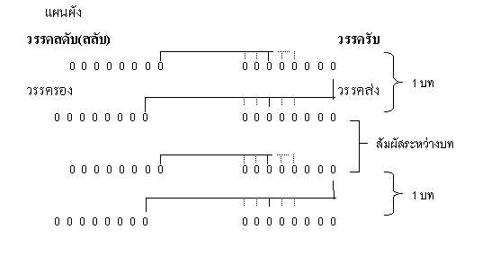

Slide 5
กลอนสุภาพ
กลอนสุภาพพึงจำมีกำหนด กลอนหนึ่งบทสี่วรรคกรองอักษร
วรรคละแปดพยางค์นับศัพท์สุนทร อาจยิ่งหย่อนเจ็ดหรือเก้าเข้าหลักการ
ห้าแห่งคำคล้องจองต้องสัมผัส สลับจัดรับรองส่งประสงค์สมาน
เสียงสูงต่ำต้องเรียงเยี่ยงโบราณ เป็นกลอนกานท์ครบครันฉันท์นี้เอย

Slide 6
กลอนสุภาพ
พยางค์สุดท้ายของวรรคที่ ๑ สัมผัสกับพยางค์ที่ ๓ หรือ ๕ ในวรรคที่ ๒
พยางค์สุดท้ายของวรรคที่ ๒ สัมผัสกับพยางค์สุดท้ายของวรรคที่ ๓ และสัมผัสกับพยางค์ที่ ๓ หรือ ๕ ในวรรคที่ ๔
สัมผัสระหว่างบทพยางค์สุดท้ายของบทต้น สัมผัสกับพยางค์สุดท้ายของวรรคที่ ๒ของบทถัดไป

Slide 7
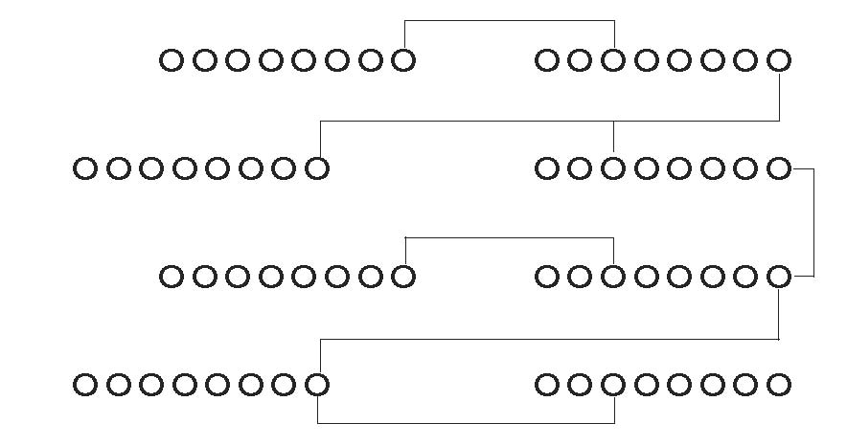

Slide 8
การสัมผัส
สัมผัสเป็นลักษณะสำคัญของคำประพันธ์ไทย ลักษณะสัมผัสมีดังนี้
สัมผัสพยัญชนะหรือสัมผัสอักษร คือ มีพยัญชนะต้นของคำเหมือนกัน
สัมผัสสระ คือ ถ้ามีสระเดียวกัน หากมีตัวสะกดต้องเป็นเสียงพยัญชนะสะกดในมาตรเดียวกัน

Slide 9
สัมผัสใน คือ สัมผัสที่อยู่ในวรรคเดียวกัน มีทั้งสัมผัสสระ และสัมผัสพยัญชนะ
สัมผัสนอก คือ สัมผัสระหว่างคำ ที่อยู่ต่างวรรคกันเป็นสัมผัสบังคับของกลอน
สัมผัสระหว่างบท คือ ถ้าแต่วงกลอนมากกว่า ๑ บท ต้องมีการส่งสัมผัสให้คำสุดท้ายของวรรคส่งในบทต่อไปสัมผัสคำสุดท้ายของวรรครับในบทถัดไป

Slide 10
นอกจากนี้ยังมีการสัมผัสอื่นดังนี้
สัมผัสซ้ำเสียง คือ รับส่งสัมผัสด้วยคำที่ออกเสียงเหมือนกัน
สัมผัสเลือน คือ รับส่งด้วยเสียงสระสั้นยาวต่างกัน เช่น ส่งเสียง อาย รับด้วย อัย
ชิงสัมผัส คือ ใช้เสียงตรงกับคำที่ส่งสัมผัสก่อนตำแหน่งที่รับสัมผัสจริง

Slide 11
กลอนสุภาพ
เสียงของคำท้ายวรรค
เสียงของคำสุดท้ายในแต่ละวรรคของกลอนมีข้อกำหนดในเรื่องเสียงของวรรณยุกต์ เป็นตัวกำหนดด้วยการกำหนดเรื่องเสียงนี้ ถือว่าเป็นข้อบังคับทางฉันทลักษณ์อย่างหนึ่งของกลอนแปด หรือกลอนสุภาพ อันมีข้อกำหนดดังต่อไปนี้

Slide 12
เสียงของคำท้ายวรรค
- คำสุดท้ายของวรรคที่ ๑ (วรรคสดับ) วรรคต้น คำทุดท้ายใช้คำเสียงวรรณยุกต์ใดก็ได้ คือ นอกจากเสียงสามัญ แต่ถ้าจะใช้ก็ไม่ห้าม
- คำสุดท้ายวรรคที่ ๒ (วรรครับ) คำสุดท้ายนิยมใช้เสียงจัตวา ห้ามใช้เสียงโท,สามัญ,ตรี และวรรณยุกต์เอก ไม่มีรูป ไม่ห้าม แต่ต้องให้คำสุดท้ายของวรรคครองเป็นเสียงตรี

Slide 13
เสียงของคำท้ายวรรค
- คำสุดท้ายวรรคที่ ๓ (วรรครอง) คำสุดท้ายนิยมใช้เสียงสามัญ ห้ามใช้เสียงจัตวาหรือคำที่มีรูปวรรคยุกต์
- คำสุดท้ายวรรคที่ ๔ (วรรคส่ง) คำสุดท้ายไม่นิยมใช้เสียงสามัญ ห้ามใช้คำตายและคำที่มีรูปวรรณยุกต์ซึ่งอาจจะใช้คำตายเสียงตรีบ้างก็ได้

Slide 14
กลอนสุภาพ
แล้วสอนว่าอย่าไว้ใจมนุษย์ มันแสนสุดลึกล้ำเหลือกำหนด
ถึงเถาวัลย์พันเกี่ยวที่เลี้ยวลด ก็ไม่คดเหมือนหนึ่งในน้ำใจคน
มนุษย์นี่ที่รักอยู่สองสถาน บิดามารดารักมักเป็นผล
ที่พึ่งหนึ่งพึ่งได้แต่กายตน เกิดเป็นคนคิดเห็นจึงเจรจา

Slide 15
กลอนสุภาพ
แม่รักลูกลูกก็รู้อยู่ว่ารัก คนอื่นสักหมื่นแสนไม่แม้นเหมือน
จะกินนอนวอนว่าเมตตาเตือน จะจากเรือนร้างแม่ไปแต่ตัว
แม่วันทองของลูกจงกลับบ้าน เขาจะพาลว้าวุ่นแม่ทูนหัว
จะก้มหน้าลาไปมิได้กลัว แม่อย่ามัวหมองนักจงหักใจ

Slide 16
คำเรียกชื่อกลอน
กลอนมีชื่อแตกต่างกันไปตามลักษณะเฉพาะของข้อบังคับในการประพันธ์ ดังนี้
1. เรียกตามจำนวนคำในวรรค กลอนที่เรียกชื่อตามคำจำนวนคำ ได้แก่ กลอนสี่ กลอนหก และกลอนแปด

Slide 17
กลอนสี่ คือ กลอนที่แต่งให้วรรคหนึ่งมี ๔ คำ นิยมแบ่งอ่านวรรคละ ๒ ช่วง ช่วงละ ๒ คำ
ดวงจันทร์วันเพ็ญ ลอยเด่นบนฟ้า
แสงนวลเย็นตา พาใจหฤหรรษ์
ชักชวนเพื่อนยา มาเล่นร่วมกัน
เด็กน้อยสุขสันต์ บันเทิงเริงใจ

Slide 18
กลอนหก คือ กลอนที่แต่งให้วรรคหนึ่งมี ๖ คำ นิยมอ่านวรรคลำ ๓ ช่วง ช่วงละ ๒ คำ
สองหนึ่ง เป็นสอง ตรองไว้
กลอนหก ยกให้ คู่สอง
หาคำ งดงาม ทำนอง
สอดคล้อง ขานรับ จับวาง

Slide 19
กลอนแปด คือ กลอนที่แต่งให้วรรคหนึ่งมี ๘ คำ นิยมอ่านวรรคละ ๓ ช่วง ช่วงละ ๓ คำ ๒ คำ และ ๓ คำ ตามลำดับ
เรื่องกานท์กลอนอ่อนด้อยค่อยค่อยหัด
แม้นอึดอัดขัดใจอย่าไปเลี่ยง
ทีละวรรคถักถ้อยนำร้อยเรียง
แม้ไม่เคียงเยี่ยงเขาจะเศร้าไย

Slide 20
คำเรียกชื่อกลอน
2. เรียกตามการกำหนดคำในวรรคสลับ กลอนที่แต่งโดยกำหนดคำในวรรคสลับ ได้แก่ กลอนสักวา กลอนดอกสร้อย
กลอนเสภา และกลอนบทละคร

Slide 21
กลอนดอกสร้อย เป็นกลอนที่กำหนดให้วรรคสดับมี ๔ คำและคำที่ ๒ เป็นคำว่า เอ๋ย หรือ เอย เช่น เด็กเอ๋ยเด็กน้อย กลอนดอกสร้อยบทหนึ่งมี ๔ บาท และจบบทด้วยคำว่า เอย เช่นเดียวกับกลอนสักวา สักวาหวานอื่นมีหมื่นแสน ไม่เหมือนแม้นพจมานที่หวานหอม
กลิ่นประเทียบเปรียบดวงพวงพะยอม อาจจะน้อมจิตโน้มด้วยโลมลม
แม้นล้อลามหยามหยาบไม่ปลาบปลื้ม ดังดูดดื่มบรเพ็ดต้องเข็ดขม
ผู้ดีไพร่ไม่ประกอบชอบอารมณ์ ใครฟังลมเมินหน้าระอาเอย

Slide 22
กลอนสักวา เป็นกลอนที่ใช้คำว่า สักวา เป็นคำขึ้นต้นช่วงแรกของวรรคสลับ กลอนสักวาแต่งบทละ ๔ บาท และจบด้วยบทสักวา ด้วยคำว่า เอย
แมวเอ๋ยแมวขโมย ดูซูบซีดอิดโรยเสียหนักหนา
เด็กชายเก่งคนดีมีเมตตา ให้ข้าวปลาอิ่มหนำแสนสำราญ
จากแมวโทรมถอดรูปแล้วเป็นเเมวสวย แถมยังช่วยจับหนูอยู่ในบ้าน
กตัญญูรู้คุณรู้ทำงาน ชีวิตก็เบิกบานสำราญเอย

Slide 23
กลอนเสภา เป็นคำประพันธ์ชนิดหนึ่ง ซึ่งแต่งเพื่อใช้ขับ เพราะใช้เป็นกลอนขับ จึงกำหนดคำไม่แน่นอน มุ่งการขับเสภาเป็นสำคัญ จึงใช้คำ ๗ คำ ถึง ๙ คำ การส่งสัมผัสนอกเหมือนกับกลอนสุภาพ แต่ไม่บังคับหรือห้ามเสียงสูง ต่ำ ตามจำนวนคำแต่ละวรรค อยู่ในเกณฑ์กลอน ๗-๙ เช่น เสภาขุนช้างขุนแผน

Slide 24
กลอนเสภา
เจ้าพลายงามความแสนสงสารแม่ ชำเลืองแลดูหน้าน้ำตาไหล
แล้วกราบกรานมารดาด้วยอาลัย ลูกเติบใหญ่คงจะมาหาแม่คุณ
แต่ครั้งนี้มีกรรมจะจำจาก ต้องพลัดพรากแม่ไปเพราะไอ้ขุน
เที่ยวหาพ่อขอให้ปะเดชะบุญ ไม่ลืมคุณมารดาจะมาเยือน

Slide 25
กลอนบทละคร เป็นกลอนที่แต่งเป็นเรื่องราวซึ่งอาจใช้แสดงละครได้ กลอนบทละครมีการกำหนดให้คำขึ้นต้นบทในวรรคสดับแตกต่างกันหลายแบบเพื่อแสดงลักษณะต่างๆ เช่น
มาจะกล่าวบทไป เมื่อเริ่มเรื่องขึ้นตอนใหม่
เมื่อนั้น เมื่อกล่าวถึงตัวตัวละครที่เป็นกษัตริย์หรือตัว
ละครผู้สูงศักดิ์
บัดนั้น เมื่อกล่าวถึงคนธรรมดา

Slide 26
กลอนบทละคร
เมื่อนั้น พระอิศวรบรมรังสรรค์
เห็นนนทกโศกาจาบัลย์ พระทรงธรรม์ให้คิดเมตตา
จึ่งมีเทวราชบรรหาร เอ็งต้องการสิ่งไรจงเร่งว่า
ตัวกูจะให้ดั่งจินดา อย่าแสนโศกาอาลัย ฯ

